Slide 1
Bases de Datos No Relacionales
El Número de abreu
Jimena Mignaco
Martín Schnaiderman

Slide 2
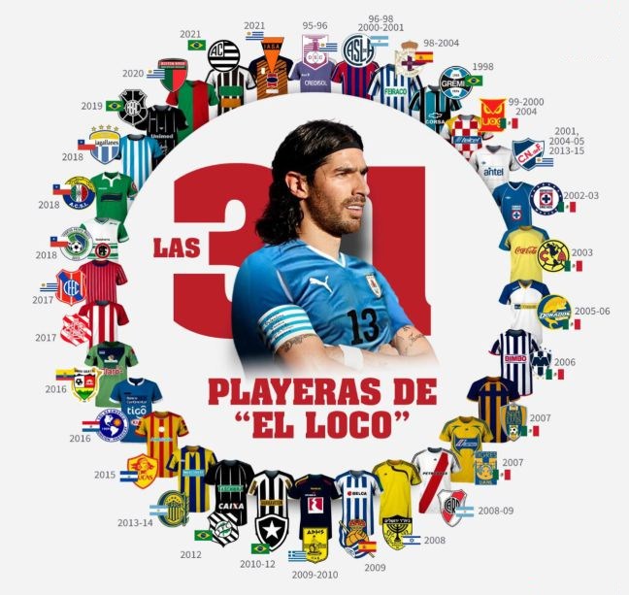
Introducción
El objetivo del proyecto es armar una base de datos de grafos que cuente con los futbolistas y directores técnicos de las principales ligas de fútbol, así como también los clubes y selecciones nacionales que estos defendían.
Dado que la motivación de este trabajo surge del retiro de Sebastián Washington Abreu del fútbol profesional, se decide restringir la obtención de los datos a los años en que estuvo en actividad, es decir, los últimos 30 años.

Slide 3
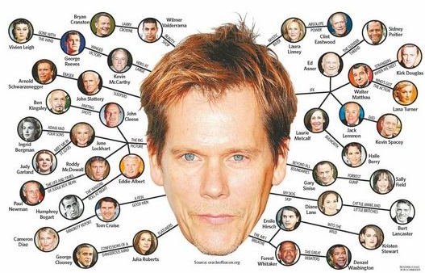
Oráculo de Bacon
Nos inspiramos en un proyecto conocido como “El Oráculo de Bacon”, donde se calcula la distancia de los distintos actores de Hollywood con la estrella Kevin Bacon.
Sitio web: https://oracleofbacon.org/

Slide 4
Origen de la información
Al momento de planear la extracción de los datos surgieron diversas fuentes. Sin embargo, nos decantamos por livefutbol.com ya que parecía ser la más completa. Además, cuenta con una estructura fácilmente automatizable al momento de buscar los diferentes datos.

Slide 5
Obtención de los datos
Para la obtención de los datos se realizó scrapping sobre Livefutbol, recorriendo cada uno de los equipos de las ligas profesionales seleccionadas tanto para sus plantillas actuales como para sus plantillas históricas. Para esto se utilizó Python junto con las siguientes bibliotecas:
Selenium/Request
Pandas
Re
Beautiful Soup

Slide 6
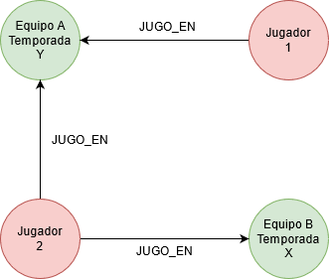
Diseño de la base de datos
El diseño consiste en 2 tipos de nodos: Jugador y Equipo. Ambos cuentan con un identificador único, siendo importante destacar que los nodos Equipo son identificados por el par (Equipo, Año).
De esta forma se logra que un mismo equipo pueda tener asociada una lista distinta de jugadores dependiendo del año.
Finalmente se define un único tipo de relación, esta tiene como origen un jugador y como destino un equipo, el nombre de la misma es "JUGO_EN".

Slide 7
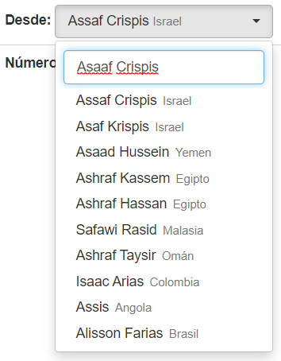
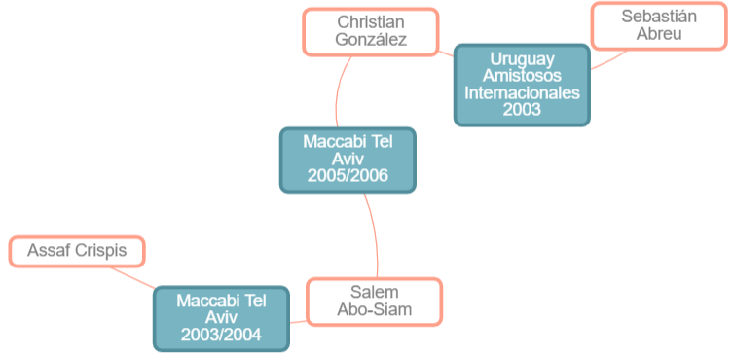
Sitio Web
Para poner a prueba el uso de una base de datos de grafo en un caso cotidiano, se opta por realizar un sitio web que consulte y muestre los datos.
Se utiliza la biblioteca VIS para realizar los gráficos.
Se traen los futbolistas de a 10 en función del texto ingresado. Para ello se utiliza la distancia Jaro-Winkler.

Slide 8
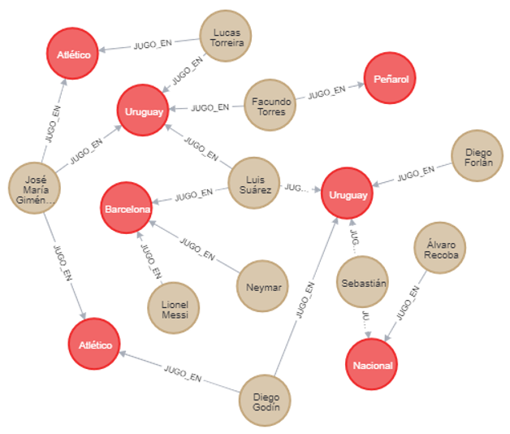
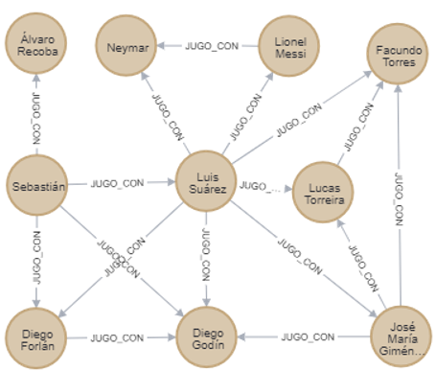
Comunidades
Método de Louvain: Es un algoritmo para detectar comunidades en grandes redes. Evalúa cuánto más densamente conectados están los nodos dentro de una comunidad, en comparación con qué estarían en una red aleatoria.
Algoritmo de detección de componentes débilmente conexos : Encuentra conjuntos de nodos conectados en un grafo, donde todos los nodos del mismo conjunto forman un componente conexo.
Algoritmo de recuento de triángulos: El conteo de triángulos se utiliza para detectar comunidades y medir la cohesión de esas comunidades.

Slide 9
Performance
Las consultas que planten una diferencia considerable en función del número de registros son:
Carga de datos: Para analizar el impacto de esta consulta se cargan archivos de distintos tamaños.
Proyección: Para realizar las consultas vinculadas con las comunidades es necesario proyectar el grafo en memoria. También se ejecuta con bases de distintos tamaños.

Slide 10
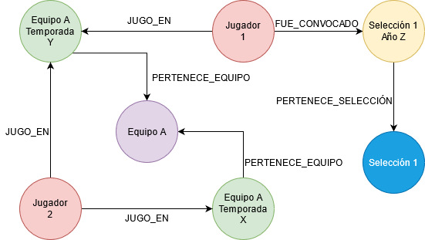
Trabajo Futuro
Se podría publicar el sitio web de forma que cualquiera pueda experimentar con él así como lo hace The Oracle of Bacon.
Por otro lado, se podría hacer un rediseño de la base para eliminar los problemas que se detectaron. Una solución que proponemos sería crear un tercer tipo de nodo asociado a equipos, también crear una nueva relación entre las distintas plantillas y dicho equipo. Se podría también crear otro tipo de nodo llamado selección para poder distinguir entre un equipo y una selección.

